Slide 1
Научно-учебная группа «Управление надежностью на предприятиях» Доклад подготовлен в ходе проведения исследования Проект № 24-00-024 «Развитие методов прогнозирования показателей надежности электронных модулей» в рамках Программы «Научный фонд Национального исследовательского университета «Высшая школа экономики» (НИУ ВШЭ)» в 2025 г.
Департамент электронной инженерии
Московский институт электроники и математики им. А.Н. Тихонова
Москва
10.02.2025 г.
ФОРМАТ
Решение для комплексной оценки качества электронных модулей
Мкртчян Гарик Андраникович
Студент 4 года обучения - ОП «ИТСС»

Slide 2
Московский институт электроники и математики им. А.Н. Тихонова
Решение для комплексной оценки качества электронных модулей
Развитие методов прогнозирования показателей надежности электронных модулей
Комплексная оценка качества и надёжности на всех этапах производства

Slide 3
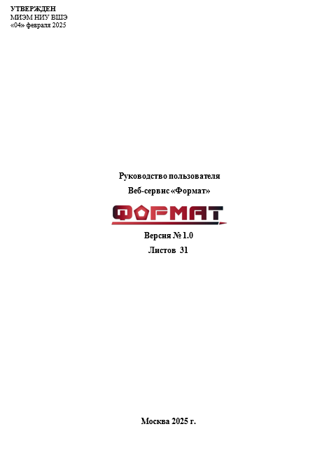
Московский институт электроники и математики им. А.Н. Тихонова
Решение для комплексной оценки качества электронных модулей
Развитие методов прогнозирования показателей надежности электронных модулей
Руководство пользователя
Появилась первая версия руководства пользователя!
Регистрация
Личный кабинет
Создание проекта
Прохождение опроса
Результаты
Приложение 1 – Возможные ошибки

Slide 4
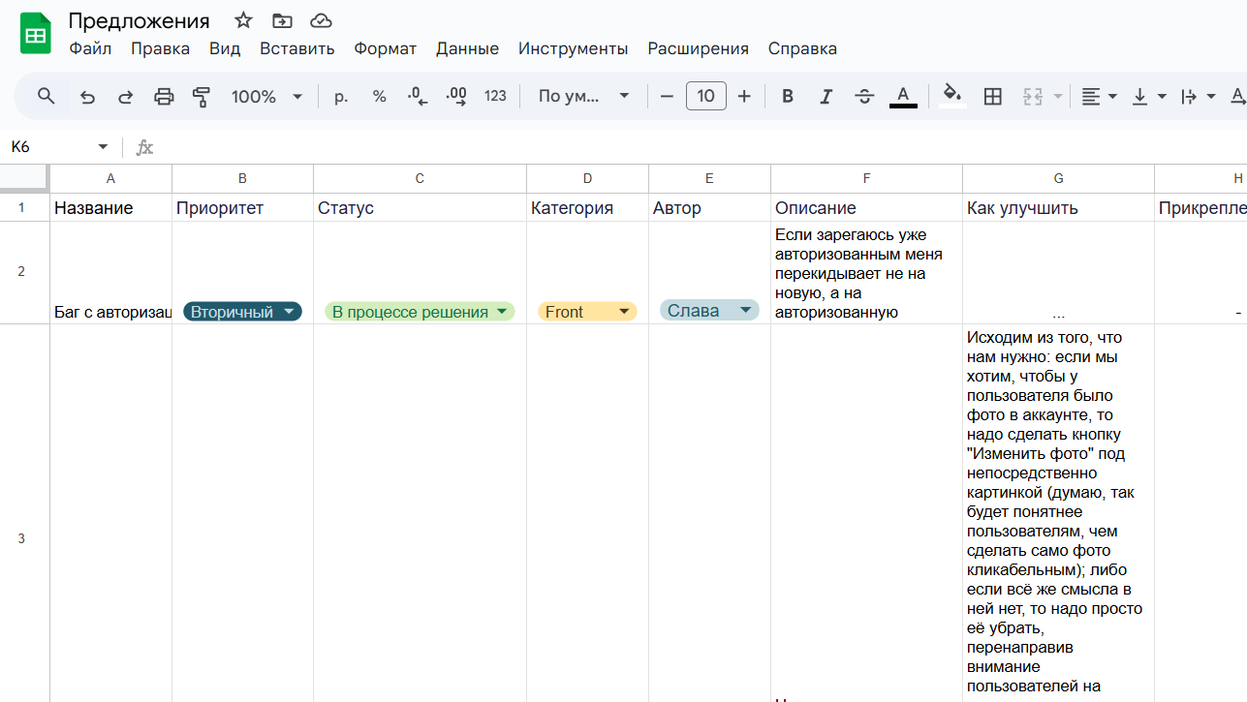
Московский институт электроники и математики им. А.Н. Тихонова
Решение для комплексной оценки качества электронных модулей
Развитие методов прогнозирования показателей надежности электронных модулей
Задачи
Задача:
Внимательно изучить руководство пользователя – поискать ошибки, внести в баг-репорт, если есть. При наличии предложений, внести в лист предложений
Назначено: Команде бакалавров (новый поток)
Срок задачи: 15.02

Slide 5
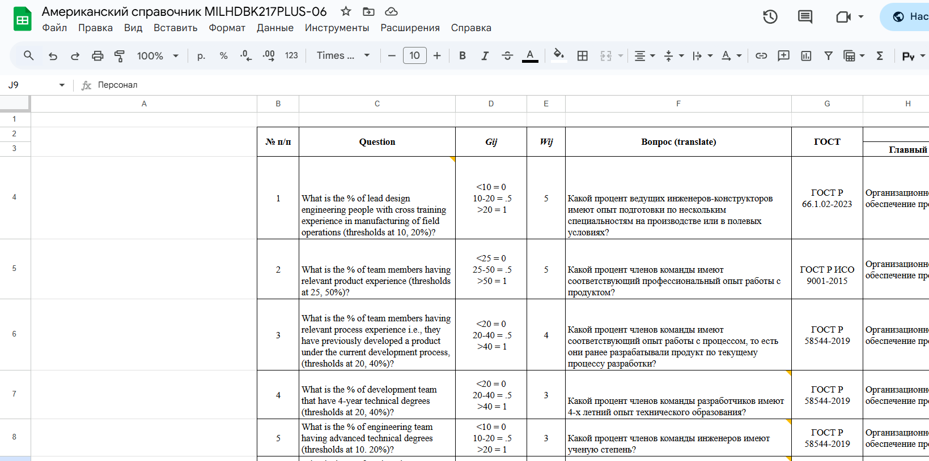
Московский институт электроники и математики им. А.Н. Тихонова
Решение для комплексной оценки качества электронных модулей
Развитие методов прогнозирования показателей надежности электронных модулей
Задачи
Задача:
Проверить комментарии бакалавров в базе данных
Назначено: Команде магистров
Срок задачи: 15.02

Slide 6
Московский институт электроники и математики им. А.Н. Тихонова
Решение для комплексной оценки качества электронных модулей
Развитие методов прогнозирования показателей надежности электронных модулей
Задачи
Задача:
Исправить баги из баг-репорт + внести все ветки на сайт
Назначено: Данила Мешочков
Срок задачи: 15.02

Slide 7
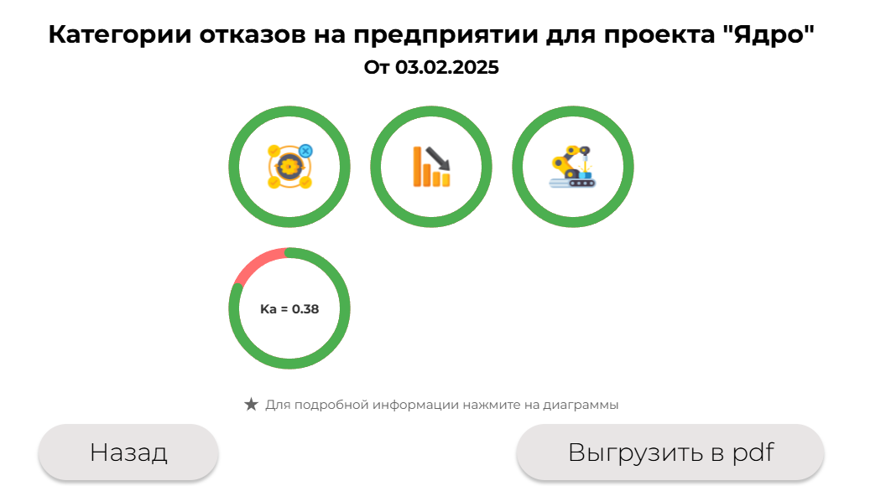
Московский институт электроники и математики им. А.Н. Тихонова
Решение для комплексной оценки качества электронных модулей
Развитие методов прогнозирования показателей надежности электронных модулей
Задачи
Задача:
Выгрузка документа в Excel, Word
Назначено: Егор Зубрильцев
Срок задачи: 18.02

Slide 8
Московский институт электроники и математики им. А.Н. Тихонова
Решение для комплексной оценки качества электронных модулей
Развитие методов прогнозирования показателей надежности электронных модулей
Задачи
Задача: Сделать дизайн «админ-пользователя» в Figma
Назначено: Анастасия Суслова
Срок задачи: 18.02

Slide 9
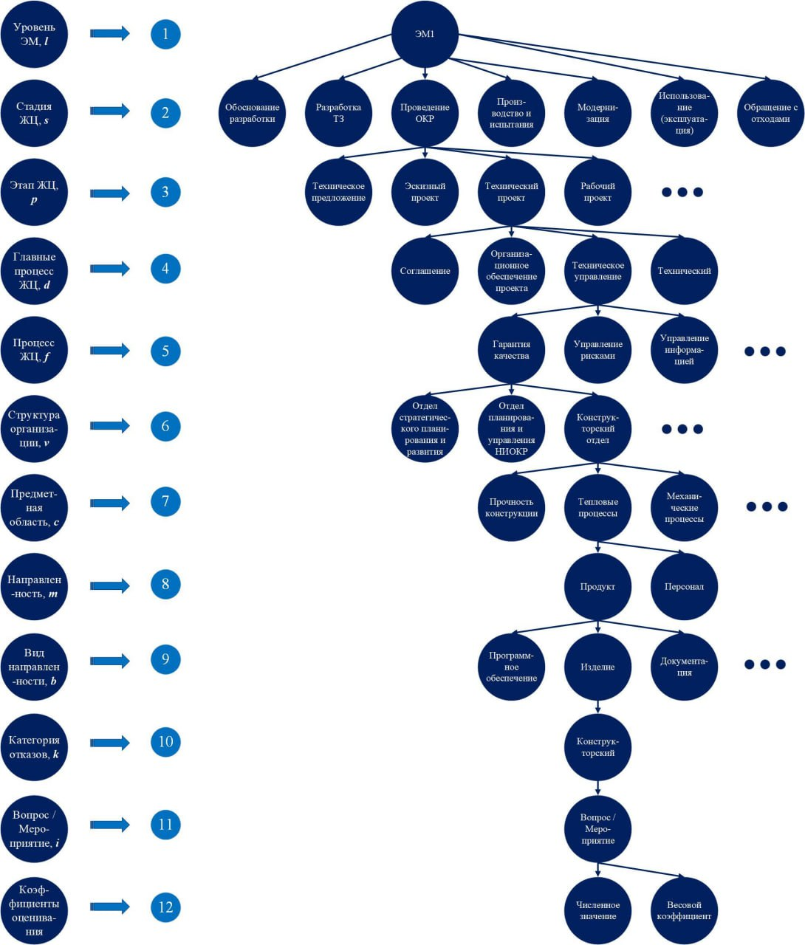
Московский институт электроники и математики им. А.Н. Тихонова
Решение для комплексной оценки качества электронных модулей
Развитие методов прогнозирования показателей надежности электронных модулей
Задачи
Задача: Сделать дизайн «виноградной грозди» в Figma
Назначено: Дмитрий Буцкий
Срок задачи: 18.02

Slide 10
Московский институт электроники и математики им. А.Н. Тихонова
Решение для комплексной оценки качества электронных модулей
Развитие методов прогнозирования показателей надежности электронных модулей
Задачи
Задача: Интегрировать обратную связь в сервис
Назначено: Данила Мешочков
Срок задачи: 20.02

Slide 11
Научно-учебная группа «Управление надежностью на предприятиях» Доклад подготовлен в ходе проведения исследования Проект № 24-00-024 «Развитие методов прогнозирования показателей надежности электронных модулей» в рамках Программы «Научный фонд Национального исследовательского университета «Высшая школа экономики» (НИУ ВШЭ)» в 2025 г.
Департамент электронной инженерии
Московский институт электроники и математики им. А.Н. Тихонова
Москва
10.02.2025 г.
ФОРМАТ
Решение для комплексной оценки качества электронных модулей
Мкртчян Гарик Андраникович
Студент 4 года обучения - ОП «ИТСС»

